Slide 1
盲文到汉语转换 近期进展汇报
常绍森 高嘉逸 吴悠 2022/5/4

Slide 2
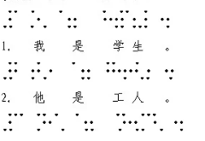
项目目标：
补全标调
的拼音
汉字
盲文（标调不全的拼音）

Slide 3
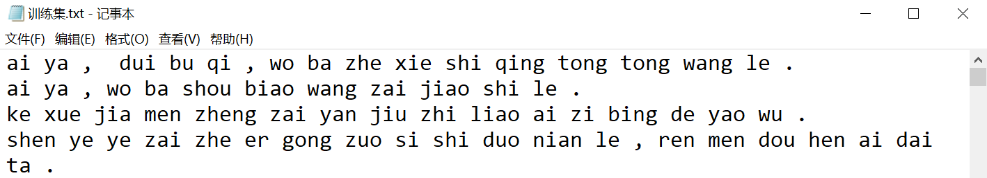
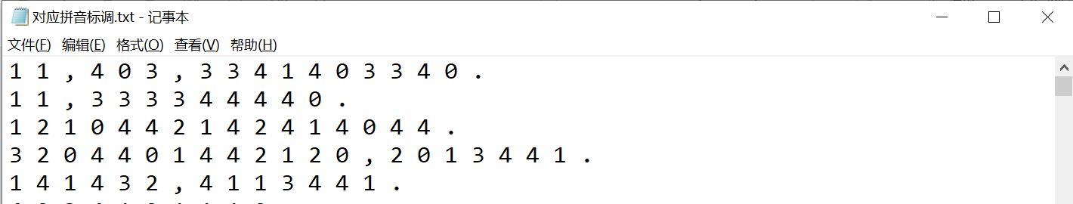
数据准备 HSK中文考试例句
去除声调，特殊字符
讲拼音的标调生成对应的文档

Slide 4
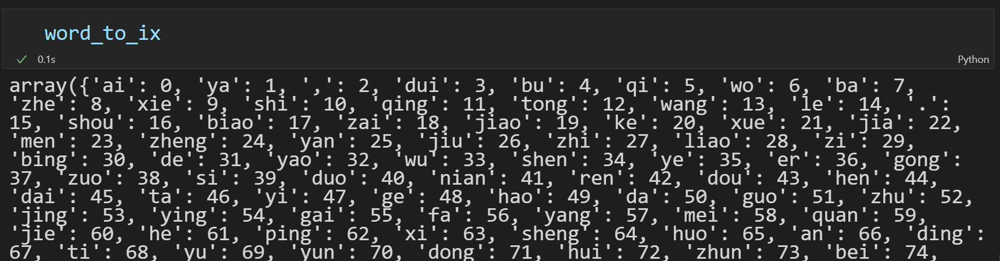
构建成为字典

Slide 5
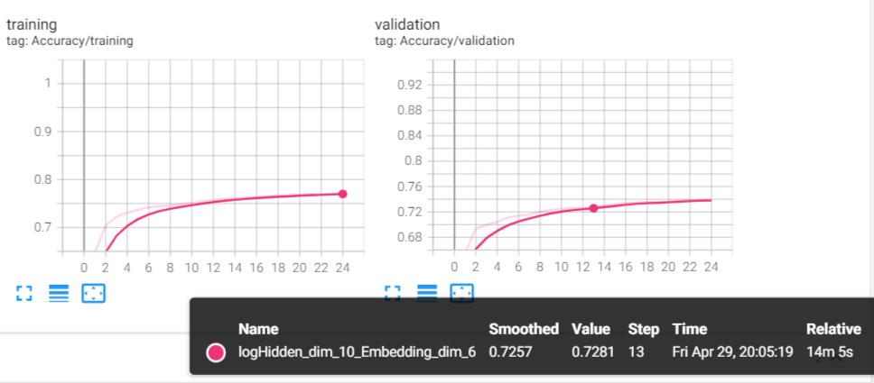
问题：准确度不高（72%）

Slide 6
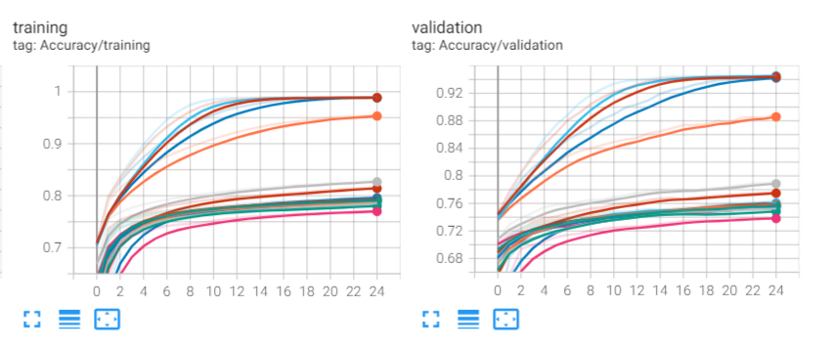
解决方案：通过实验调整参数
增加了Hidden Dimension -→准确度提升并不显著
增加了Embedding Dimension-→准确度显著提升（68%->94%）
增加Emb_dim
6->130
增加Hid_dim
10->110

Slide 7
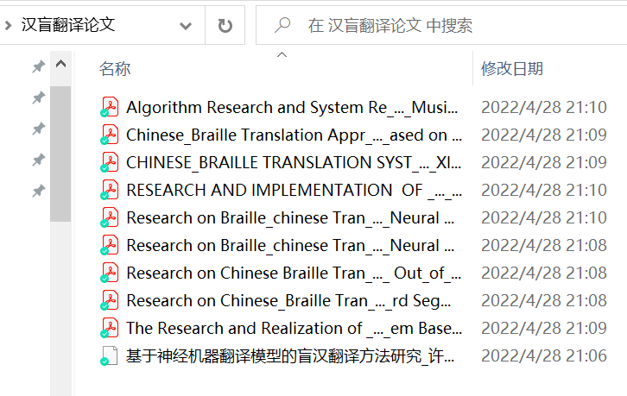
下一步计划
1） 阅读相关文献
2） 将带有标调的拼音转换成为汉字
（再进行一次LSTM？）
3） 搭建实际应用的平台？
3） 开始写报告？应该包括什么？

